Slide 1
Подготовка к к/р
Показательная функция, показательные уравнения и неравенства

Slide 2
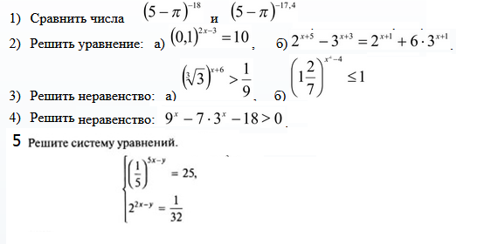

Slide 3
Определим какому промежутку (а > 1 или 0 <а<1) принадлежит основание

Slide 4
Определим какому промежутку (а > 1 или 0 <а<1) принадлежит основание
5-π > 1, значит соответствующая функция возрастает, тогда меньшее значение ф-ии соответствует меньшему аргументу -18

Slide 5
Приведем правую и левую части уравнения к одному основанию 0,1: 10 ⁻¹ = 0,1, Тогда 10 ^{2х-3} =10 ⁻¹ и 2х-3=-1 и х=1

Slide 6
Сгруппируем слагаемые с одинаковым основанием в одной стороне уравнения 2^{x+5} -2^{x+1} = 6·3^{x+1} + 3^{x+3}
Вынесем общий множитель
2^{x}(2⁵ -2¹ )= 3^{x} (6·3¹ + 3³ )
2^{x}(32-2)= 3^{x} (18 + 27 )
2^{x}(30)= 3^{x} (45) | :15
2^{x+1}= 3^{x+1} |: 3^{x+1}
(2/3)^{x+1}= (2/3)⁰
х=-1

Slide 7
Приведем правую и левую части уравнения к одному основанию 3
3^{1/3(x+6)}> 3⁻² , т.к. 3>1, ф-ия воз-ет
1/3(х+6)>-2
x+6 > -6
x> -12

Slide 8
Приведем правую и левую части уравнения к одному основанию
1$\frac{2}{7}$
${(\text{1}\frac{2}{7})}^{x^{2}−4}≤{(\text{1}\frac{2}{7})}^{0}$, т.к. $\text{1}\frac{2}{7}$>1, ф-ия воз-ет
x² - 4$≤$ 0 (решаем методом интервалов)

Slide 9
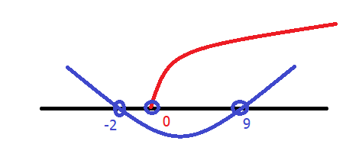
9^{x} -7 ·3^{x} - 18 > 0
Выполним замену переменных и решим методом интервалов получившееся квадратное неравенство.
3^{x} = t , t>0
t² -7t-18>0
t² -7t-18=0
t= 9, t =-2
t>9, т.е. 3^{x} >9
х > 2

Slide 11
Решить задание и прислать фото работы учителю в течении
https://forms.gle/YavE73aMp3sYach89

